Slide 1
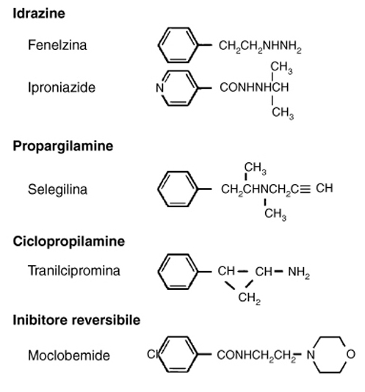
Inibitori delle monoaminossidasi
Sono stati superati dai TCA, principalmente a causa delle rischiose interazioni e della dubbia efficacia; sono nuovamente oggetto di un certo interesse.
L'azione è duratura (settimane) in quanto, in seguito alla loro ossidazione ad intermedi reattivi da parte delle MAO, questi substrati suicidi interagiscono irreversibilmente inattivando il gruppo prostetico di natura flavinica dell’enzima MAO. La moclobemide è un inibitore reversibile delle MAO A ed ha una durata d'azione breve.
(MAO B)

Slide 2
Monoaminoossidasi
Le MAO sono localizzate a livello intracellulare, per lo più associate ai mitocondri, e hanno due funzioni principali
  All’interno delle terminazioni nervose regolano la concentrazione intraneuronale libera di noradrenalina e 5-HT, e quindi i depositi disponibili ad essere rilasciati
  Sono importanti nell’inattivazione delle amine endogene e di quelle assunte con la dieta, che altrimenti produrrebbero effetti indesiderati

Slide 3
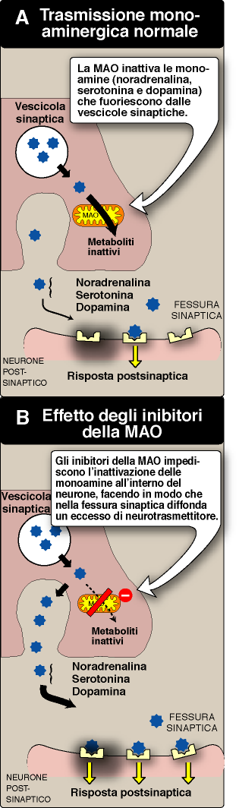

Slide 4
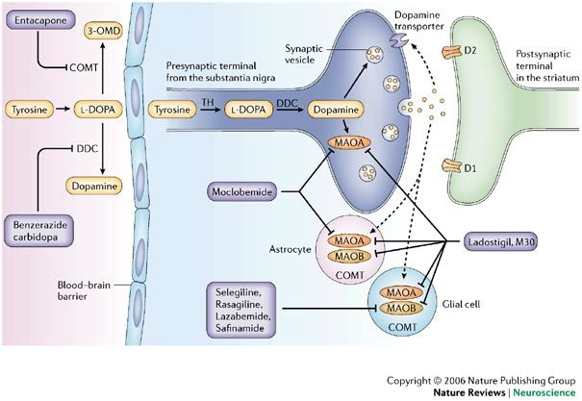
MonoAmino Oxidase Inhibitors (MAOI)
Meclobemide
Ladostigil
Selegilline
Rasagilline
Lanzabemide
Selectivity | Clinical use
MAO-A: 5-HT > NA >> DA | Depression
MAO-B: DA>> 5-HT = NA | Parkinson's disease

Slide 5
Antidepressivi, effetti collaterali
Tutti aumentano il rischio di ideazione e tentativi di suicidio in pazienti al di sotto dei 25 anni

Slide 6
Inibitori della ricaptazione della 5- HT: effetti collaterali
Nausea, anoressia, insonnia, disturbi sessuali, ma sono meglio tollerati dei TCA (meno effetti antimuscarinici)
Tossicità acuta inferiore
"reazione serotoninergica” (ipertermia, rigidità muscolare, collasso cardiocircolatorio): può manifestarsi se il farmaco viene somministrato in associazione con gli IMAO
Aumento dell'aggressività (fluoxetina) e aumento di idee suicide (nei bambini)

Slide 7
Antidepressivi triciclici
Effetti collaterali: interagiscono con altri tipi di recettori di neurotrasmettitori, sedazione (blocco H₁), ipotensione posturale (blocco α); secchezza delle fauci, offuscamento della vista, costipazione e ritenzione urinaria (blocco muscarinico).
Intossicazione acuta: confusione e mania, convulsioni, coma, depressione del centro cardiorespiratorio, aritmie cardiache.
Interazioni con altri farmaci, alcool, anestetici e farmaci ipotensivi, IMAO.

Slide 8
Inibitori delle monoaminossidasi
Effetti collaterali: ipotensione posturale (blocco simpatico), effetti atropinosimili, aumento del peso, stimolazione del SNC con agitazione e insonnia, danno epatico.
L'intossicazione acuta causa stimolazione del SNC e talora convulsioni.

Slide 9
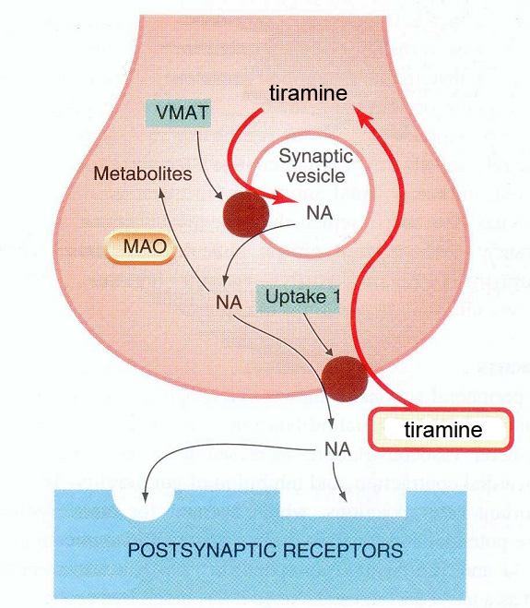
Inibitori delle monoaminossidasi
Possono provocare una grave crisi ipertensiva dopo ingestione di cibi contenenti tiramina (cheese reaction); non dovrebbero essere somministrati simultaneamente ai TCA.
Questa interazione non si verifica (o è molto ridotta) con la moclobemide.

Slide 10
Farmacologia clinica degli antidepressivi
Depressione
Disturbi d’ansia, nel trattamento a lungo termine (SSRI e SNRI)
Sindromi dolorose
Sindrome disforica premestruale
Cessazione dell’abitudine al fumo (bupropione)
Disturbi alimentari (bulimia)

Slide 11
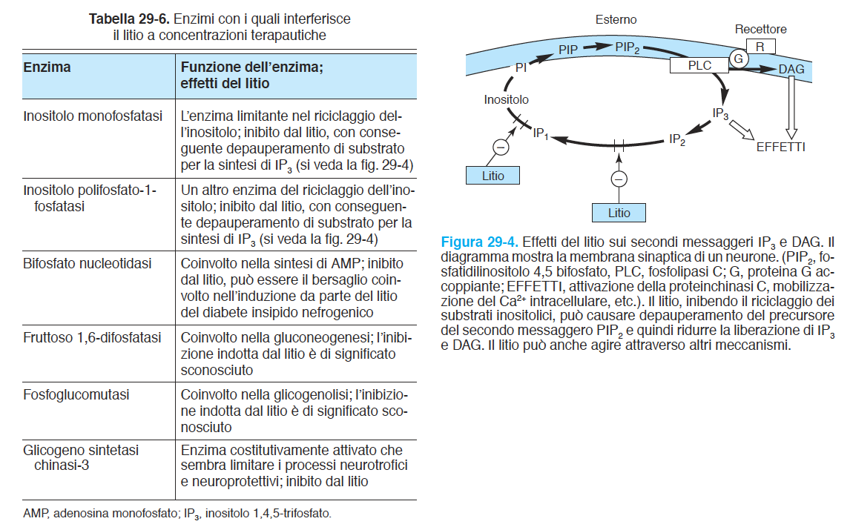
Farmaci stabilizzanti dell’umore: il litio
Lo ione inorganico viene assunto per via orale sotto forma di litio carbonato.

Slide 12
Il litio
Agisce controllando sia lo stato maniacale sia la depressione; viene utilizzato principalmente per la profilassi della depressione bipolare.
L'emivita plasmatica è lunga e la finestra terapeutica è stretta (0.5-0.8 nmol/l). Gli effetti collaterali sono pertanto frequenti (>1.5 nmol/l, coma e morte 3-5 nmol/l) e il monitoraggio delle concentrazioni plasmatiche è essenziale.
I principali effetti indesiderati comprendono: nausea, sete e poliuria, ipotiroidismo, tremori, debolezza muscolare, confusione mentale, teratogenesi. L'intossicazione acuta provoca confusione, convulsioni e aritmie cardiache.
La sua azione viene potenziata dai farmaci diuretici.

Slide 13
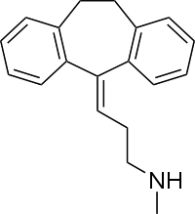
Nortriptyline pharmacokinetics and CYP2D6 genotype
Nortriptyline
Therapeutic indication: depression
Class: tricyclic antidepressant (TCA)
Mechanism of action: mixed nor-epinephrine and serotonin reuptake inhibitor
Weinshilboum R. et al., NEJM 348(6), 2006

Slide 14
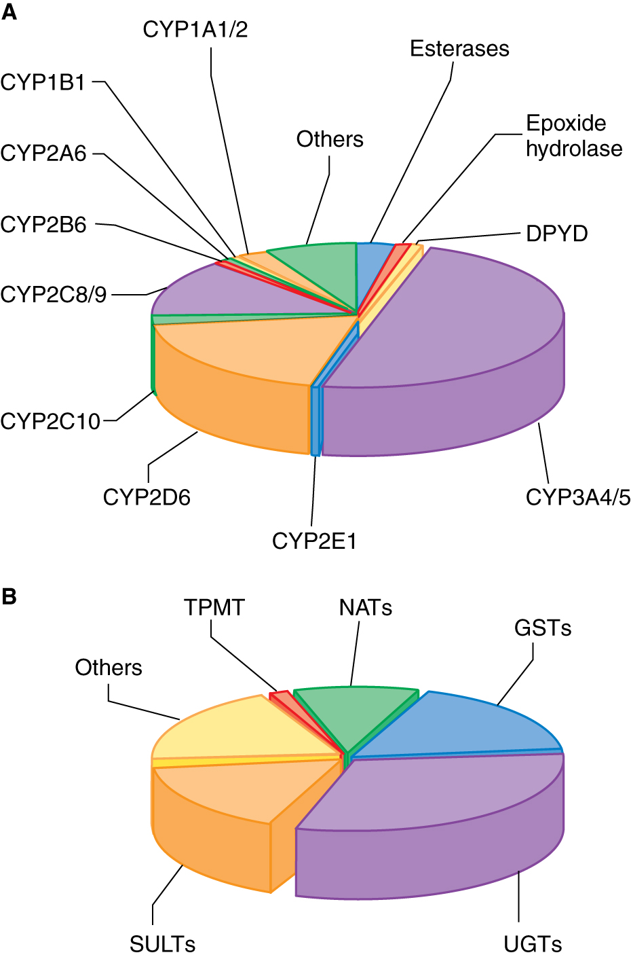
Frazione dei farmaci utilizzati in clinica metabolizzati dai piu’ importanti enzimi di fase 1 e fase 2
Goodman and Gilman, 2011

Slide 15
CYP2D6
DEBRISOCHINA
4-IDROSSIDEBRISOCHINA
Immagine presa da Weinshilboum R. et al., NEJM 348(6), 2006
Weinshilboum R. et al., NEJM 2006

Slide 16
Genetic polymorphisms of CYP2D6
Gene located on chromosome 22
More than 100 variants for this gene have been characterized (https://www.pharmvar.org/gene/CYP2D6).
SNPs and insertions/deletions may reduce the activity of this enzyme (~10% of the population).
Some subjects inherit multiple copies of the gene and display very high activity (2% or more of the population).

Slide 17
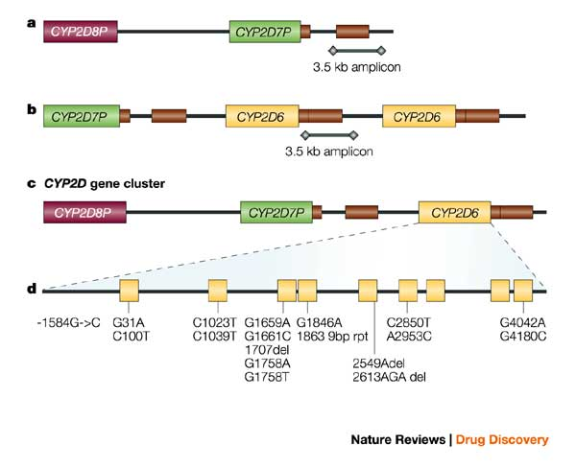
Molecular characteristic of CYP2D6 polymorphisms
- SNP
- deletions
- base repetitions
*4
*6
*3
Deletion of the gene
Amplification of the gene

Slide 18
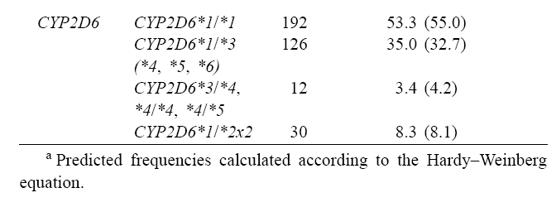
Frequency of CYP2D6 polymorphisms in the Italian population
Scordo et al., Pharm Res 2004

Slide 20
Tricylic antidepressants biotransformation of pharmacogenomic relevance
Amitriptyline
Clomipramine
Doxepin
Imipramine
Trimipramine
Demethylated by CYP2C19 to differently active metabolites
Hydroxylation by CYP2D6 to less active metabolites
Desipramine
Nortriptyline

Slide 21
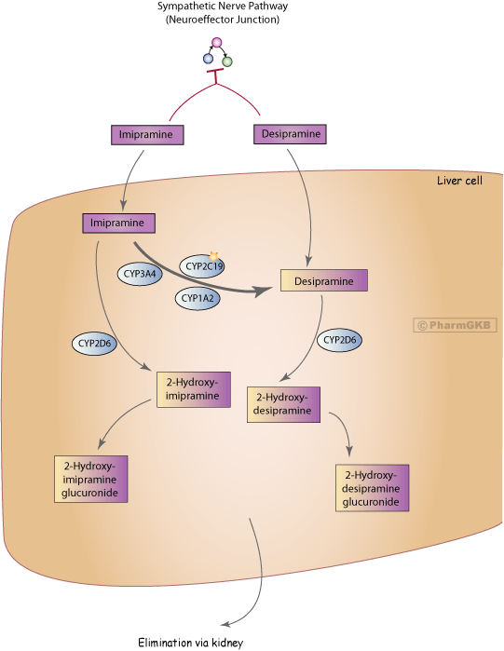
Imipramine biotransformation
https://www.pharmgkb.org/pathway/PA162359940

Slide 22
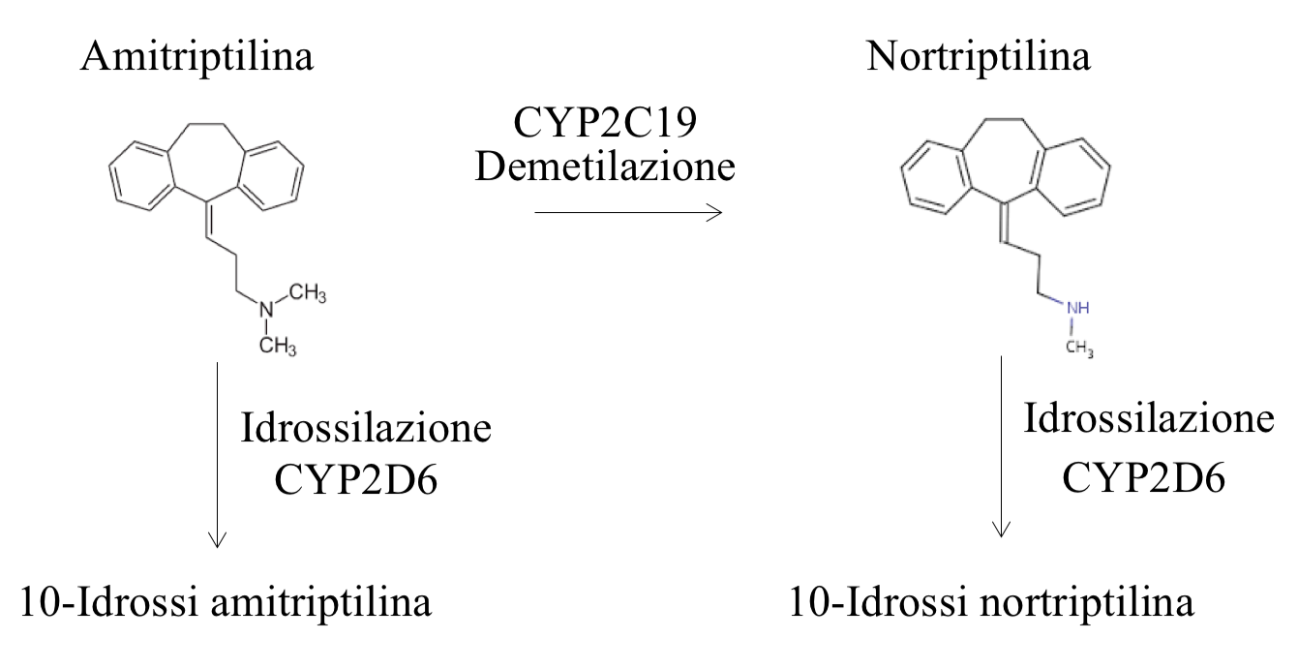
Biotransformation of tricyclic antidepressants by CYP2D6 and CYP2C19 enzymes
Amitriptylin
Nortriptylin
Demethylation
Tertiary amine more serotoninergic
Secondary amine more noradrenergic
Hydroxylation
Hydroxylation
10-hydroxy-amitriptylin
LESS ACTIVE COMPOUNDS
10-hydroxy-nortriptylin
Notes:
Dopo somministrazione orale, l’amitriptilina viene rapidamente assorbita dal tratto gastrointestinale. La velocità di assorbimento del farmaco può ridursi, specie in caso di sovradosaggio, a causa dei suoi effetti anticolinergici.
Biodisponibilità orale: 48%.
L’amitriptilina subisce effetto di primo passaggio epatico con formazione di nortriptilina, metabolita attivo
Tempo di picco plasmatico: 2,2-4,7 ore.
Concentrazioni sieriche efficaci: 60-220 ng/ml.
Dopo somministrazione orale continuata il tempo per raggiungere lo steady-state è di 3-8 ore.
Legame sieroproteico: 94,8%.
Vd: 15 L/kg.
L’amitriptilina e la nortriptilina essendo di natura molto lipofila si distribuiscono ampiamente nella maggior parte dei tessuti dell’organismo.
Permea la placenta e viene escreta nel latte materno.
L’amitriptilina possiede un attivo ricircolo enteroepatico.
L’amitriptilina viene ampiamente metabolizzata a livello epatico, principalmente attraverso reazioni di demetilazione, con formazione del metabolita attivo (nortriptilina); subisce anche reazioni di idrossilazione e N-ossidazione.
Gli isoenzimi citocromiali principali coinvolti nel metabolismo dell’amitriptilina sono 2D6, 3A4.
L’isoenzima CYP2D6 è responsabile delle reazioni di idrossilazione,
L'isoenzima CYP2C19 è coinvolti nella reazione di demetilazione dell’amitriptilina che porta alla formazione di nortriptilina.
L’amitriptilina è anche substrato della glicoproteina-P. In studi in vivo è stato dimostrato come l’inibizione del sistema di trasporto della glicoproteina-P aumenti di circa tre volte la biodisponibilità orale dell’antidepressivo. E’ probabile che la glicoproteina-P intervenga anche nella ricaptazione intestinale dell’amitriptilina.
Clearance: 11,5 ml/min/kg.
Emivita: 12,9-36,1 ore.
L’amitriptilina viene escreta principalmente attraverso le urine; è eliminata sottoforma di metaboliti in forma libera o coniugata (solo una piccola percentuale di farmaco viene escreto immodificato). Circa il 30-50% della dose somministrata è eliminata nelle urine nelle 24 ore.
Né l’emodialisi, né la dialisi peritoneale modificano le concentrazioni ematiche dell’amitriptilina e dei suoi metaboliti; il rene non ha di conseguenza un ruolo di primaria importanza nell’inattivazione di questo farmaco.

Slide 23
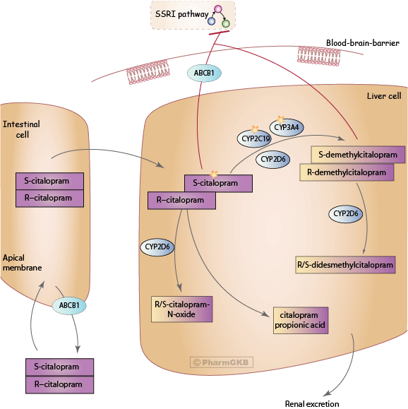
Citalopram biotransformation
https://www.pharmgkb.org/pathway/PA164713429

